Slide 1
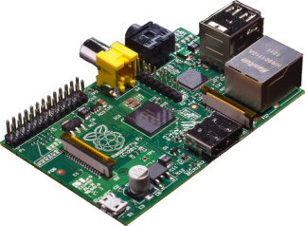
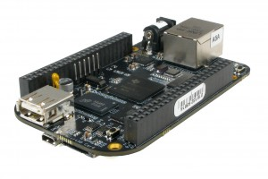

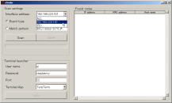


ネットワークインターフェースに固有の48ビットのアドレス
MACアドレス: b8:27:eb:XX:YY:ZZ
ARP (Address Resolution Protocol) でネットワークに接続されているホストのMACアドレスとIPアドレスを取得
ベンダ固有アドレス
RaspberryPi Foundation
b8:27:eb:??:??:??
Texas Instruments
c8:a0:30:??:??:??
RaspberryPiやBeagleBoneなどを特定
(※ BeagleBoneは汎用のネットワークチップのためご認識する場合もある)

Slide 2
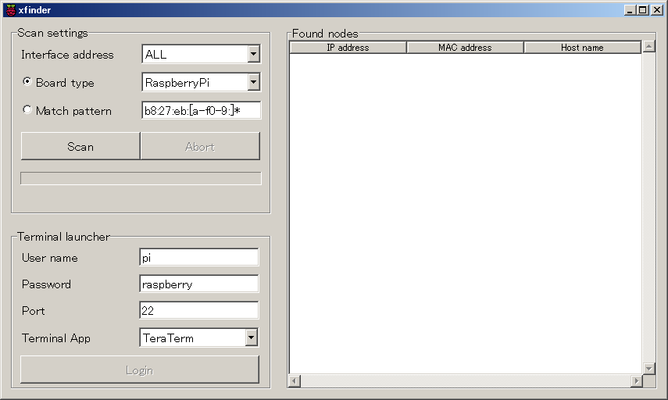
① スキャンするネットワーク、ボードあるいはMACアドレスのパターンを設定します。
② 見つかったRaspberryPi等のIPアドレス、MACアドレス、ホスト名の一覧が表示されます。
③ TeraTermなどターミナルソフトを利用してRaspberryPi等にログインする条件を設定しログインします。

Slide 3
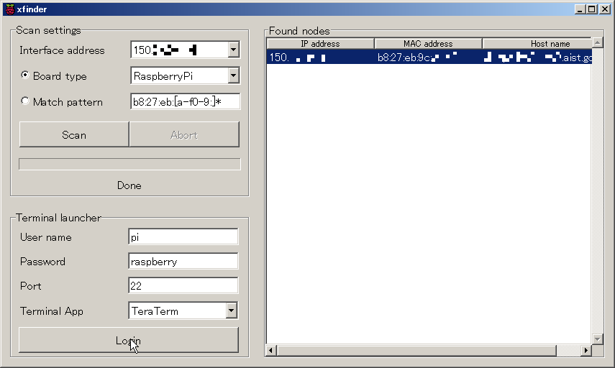
ダブルクリック

Slide 4
クリック

